Slide 1
앱 개발Prototype
오늘은 뭐 나올까?
VR게임.앱 학과
김솔-201711019
김세윤-202027009
오정석-201727019

Slide 2

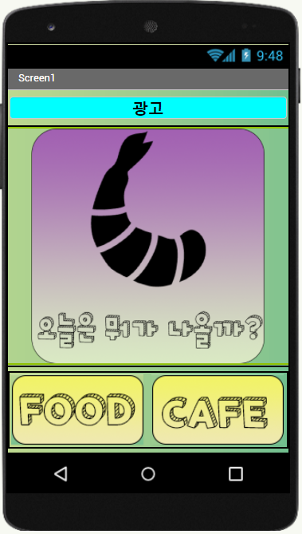
어플리케이션 MAIN 화면
AD(광고 칸)
아이콘 및 메인화면
음식 버튼
음료 버튼 (업데이트)
제작 : 앱 인벤터

Slide 3

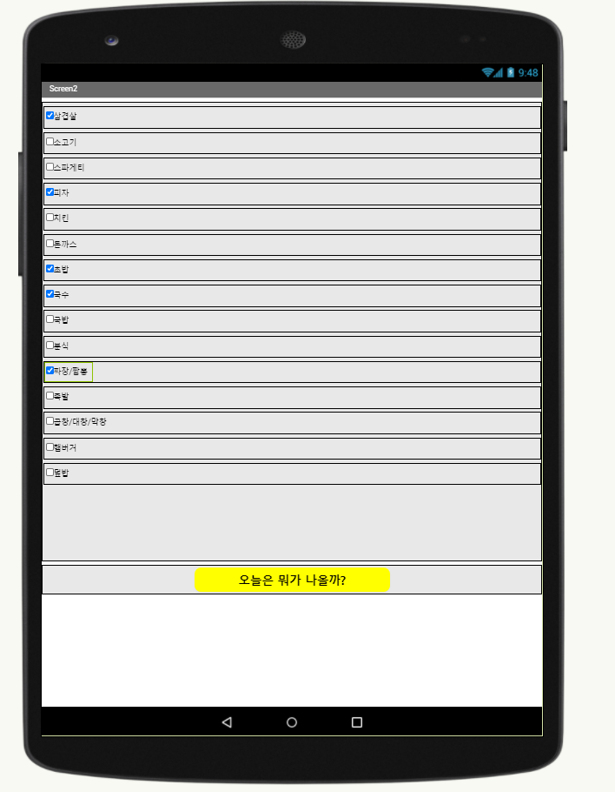
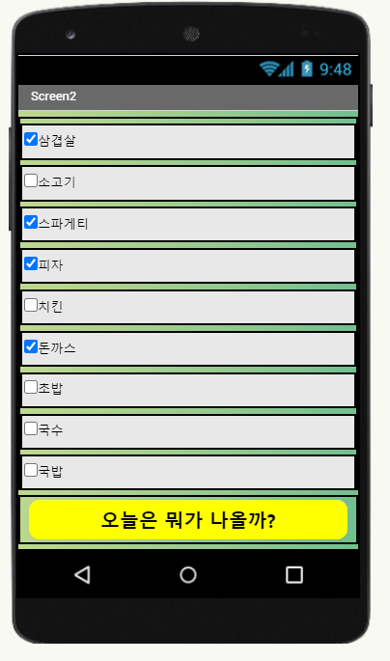
음식 선택 화면
디자인 바탕화면 추가!

Slide 4
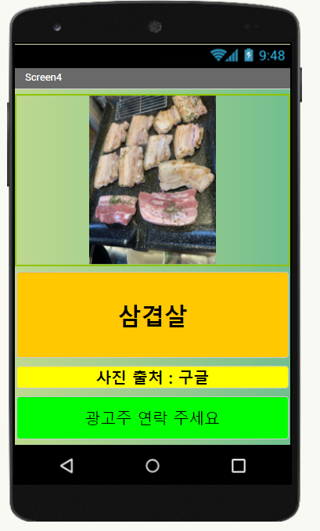
음식 선택 실행 화면 예시
음식 사진
음식 이름
사진 출처
뒤로 가기 (선택 화면 이동)
AD(광고 칸)

Slide 5
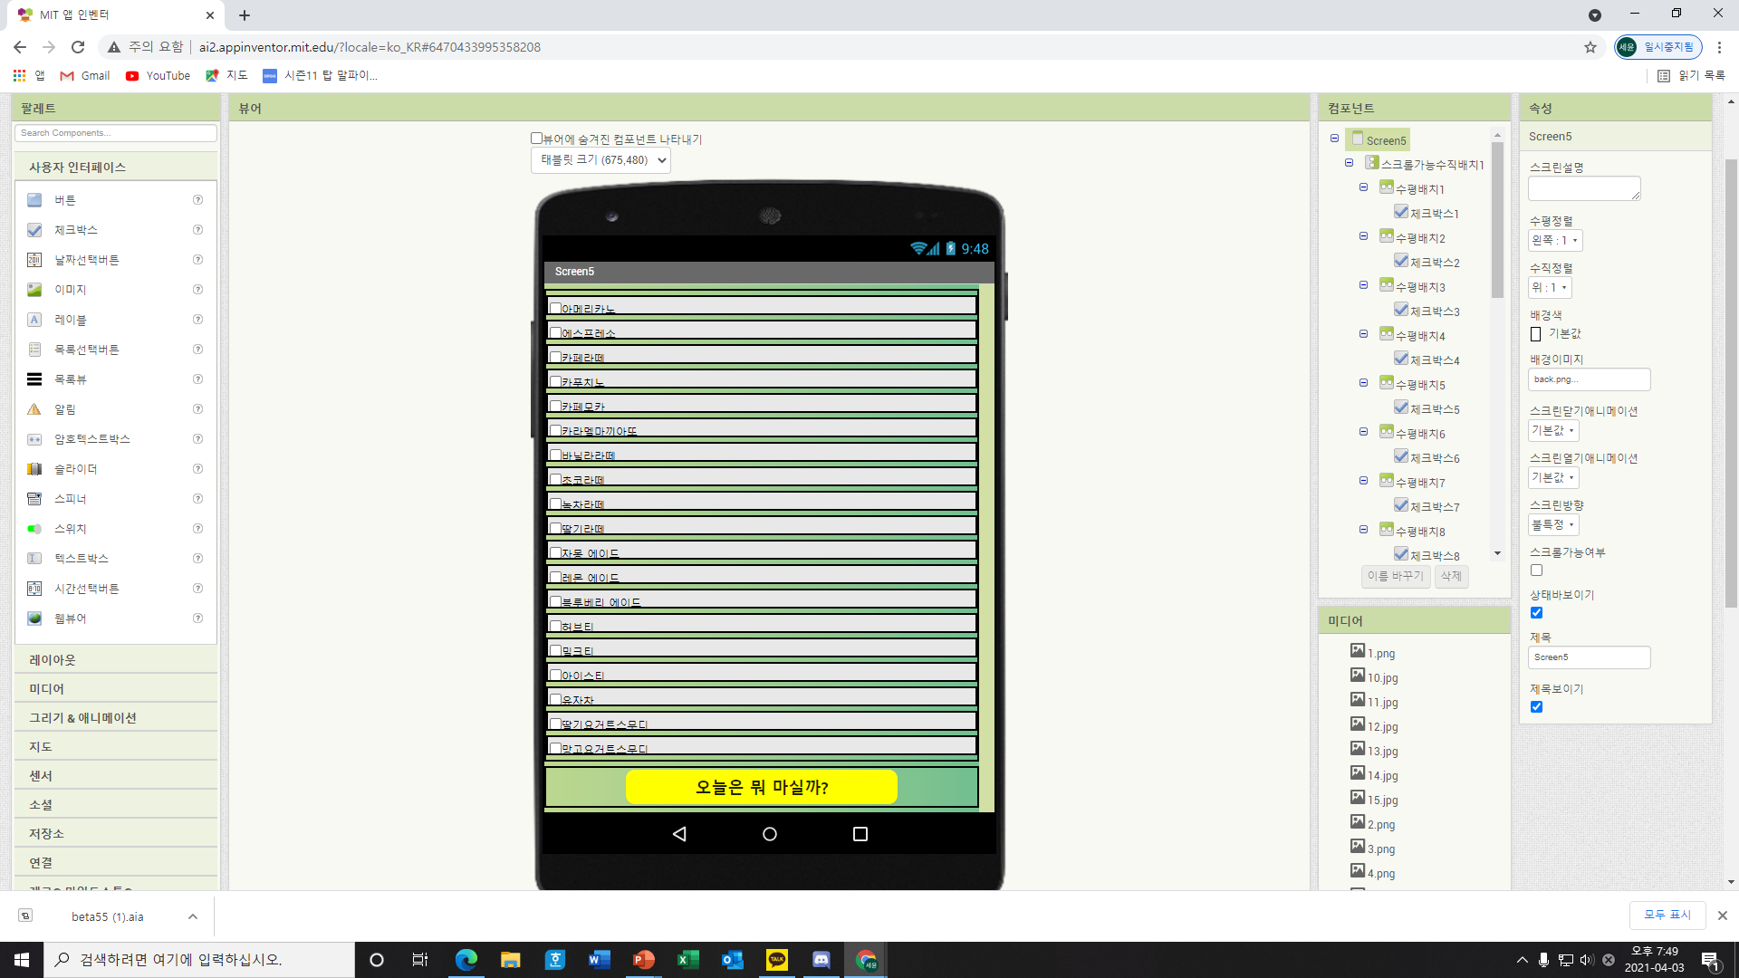
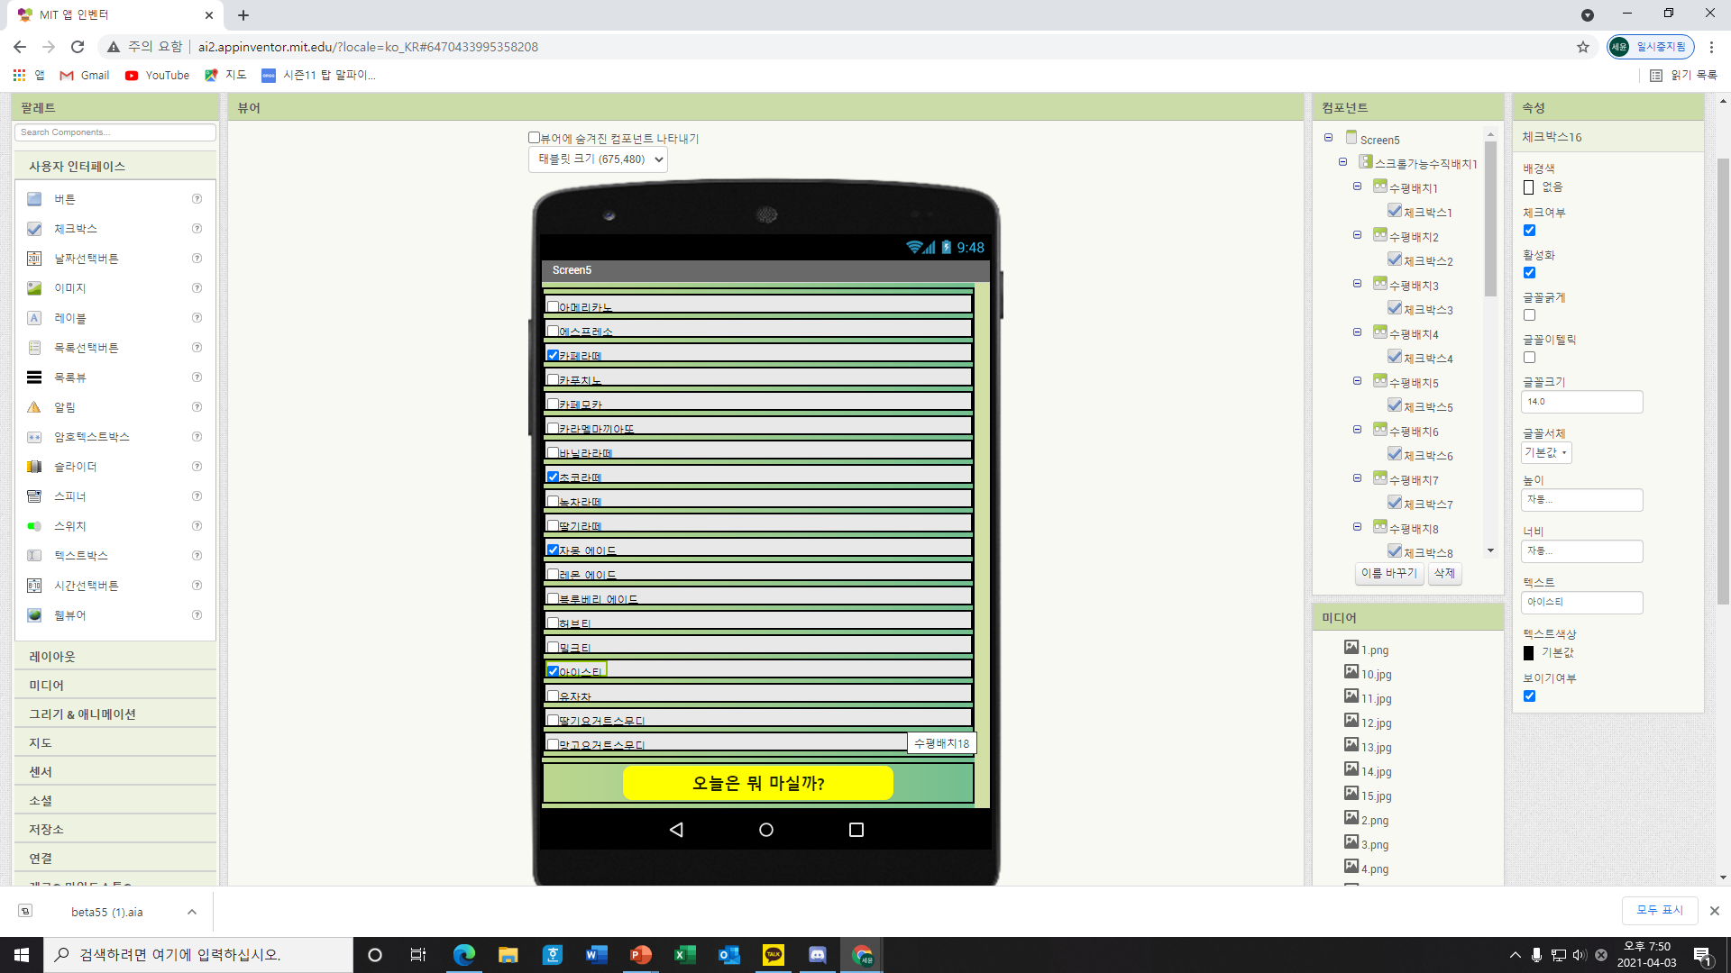
음료 선택 화면
음료 선택화면 추가!
예시 태블릿 화면이라 글씨가 작아 보입니다 !

Slide 6
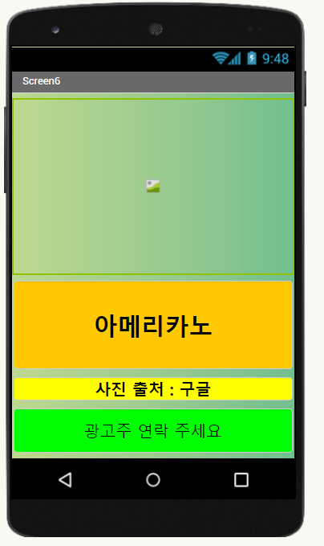

음료 선택 실행 화면 예시
음료 사진
음료 이름
사진 출처
뒤로 가기 (선택 화면 이동)
AD(광고 칸)

Slide 7
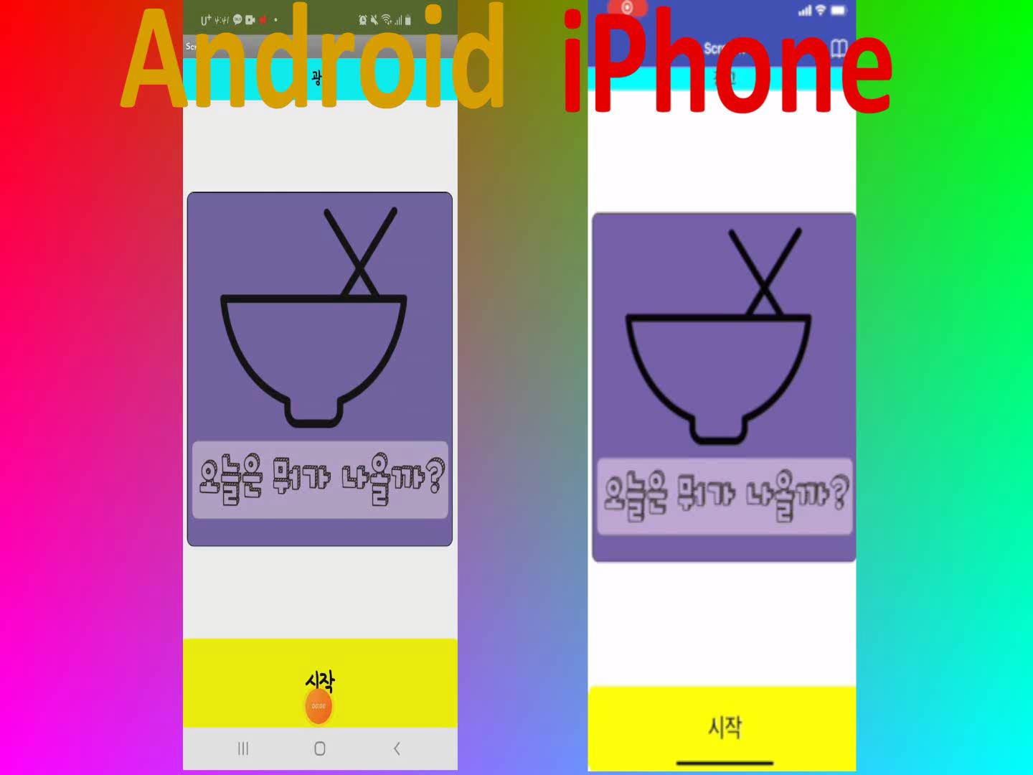
실행화면 예시

Slide 8
추가 기능 예정
1.유한대학교 기준 반경 1km~1.5km
도보로 왕복이 가능한 거리 내에 음식으로 리스트 업데이트 예정
(지속적으로 업데이트 할 예정)
2. 음식점 위치 추가 예정
3. 음료 추가 예정 (업데이트 완료)

Slide 9


Q&A 의 시간 !

